Slide 1


Slide 2



NATHAN LANCELOT
PROJET : DEVELOPPEUR
STATUT ACTUEL
Brevet Technicien Supérieur
Services Informatiques aux Organisations
CLIQUER ICI POUR VISITER MON PORTFOLIO

Slide 3


SCOLAIRE
PARCOURS SPORTIF
FORMATIONS
ACCUEIL
2023 Brevet Technicien Supérieur
2021 Baccalauréat Série Générale
2018 Brevet

Slide 4



RETOUR PAGE
DE SALUTATION
ACCUEIL
REALISATION
PERSONNELLE
SUIVI D’ACTIVITÉ
PARCOURS
LANGAGE UTILISÉ
INTERETS & LOISIRS

Slide 5
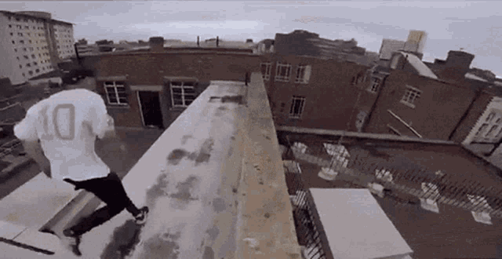
PARCOURS SPORTIF
SCOLAIRE
FORMATIONS
ACCUEIL
BASKET 1 ans
BADMINTON 3 ans
ESCRIME 1 ans
TENNIS 2 ans
PING PONG 3 ans
KARATÉ 1 ans
JUDO 1 ans
TIR À L’ARC 2 ans

Slide 6

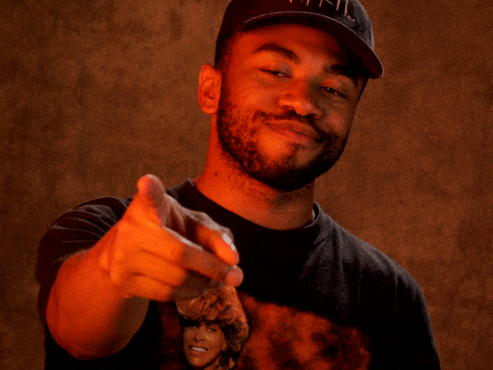




RETOUR
ME CONTACTER
SUIVRE MES ACTIVITÉS

Slide 7






FORMATIONS
→
PARCOURS SPORTIF
SCOLAIRE
ACCUEIL
Source de formations

Slide 8















LANGAGES
PROTOCOLES LISTE
→
ACCUEIL

Slide 9
FORMATIONS
←
PARCOURS SPORTIF
SCOLAIRE
ACCUEIL
Formations faites
STUDIO XP
BTS SIO
BAC spécialité NSI, MATH
CERTIFICATIONS

Slide 10

LANGAGES
UTILISÉS
←
C#
C++
PYTHON
POWERSHELL
SQL
SSH « putty »
COMPOSER
ACCUEIL
Javascript
Java
CSS
PHP
GIT
BASH
COMENDER
« CMD »
(linux,windows)

Slide 11


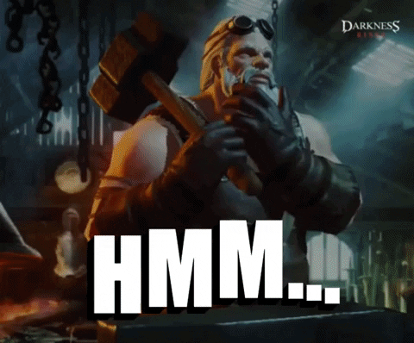

INTERETS & LOISIRS
ACCUEIL
Les jeux vidéo
Faire des outils
Cosplay free style
Les animaux
Satisfaire ma curiosité
Admirer la nuit

Slide 12


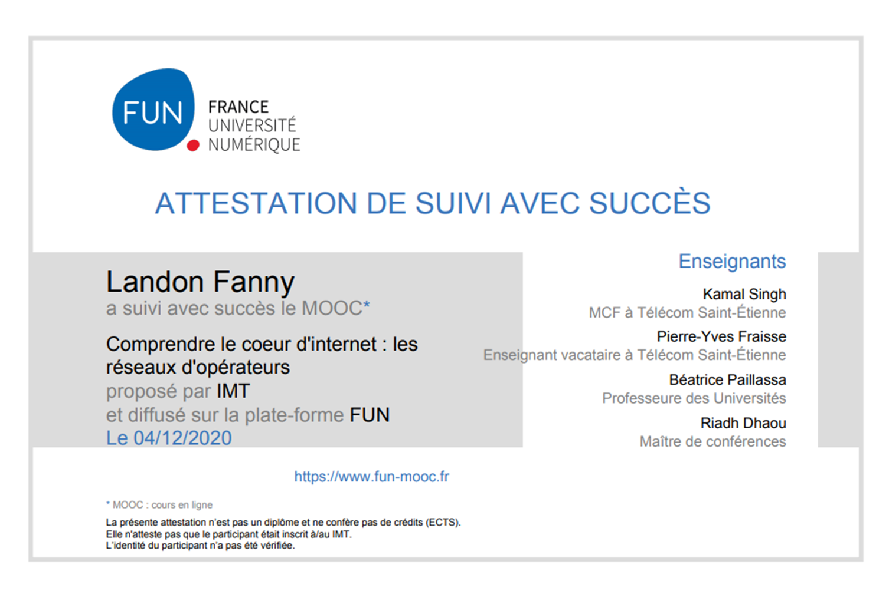
→
→

Slide 13
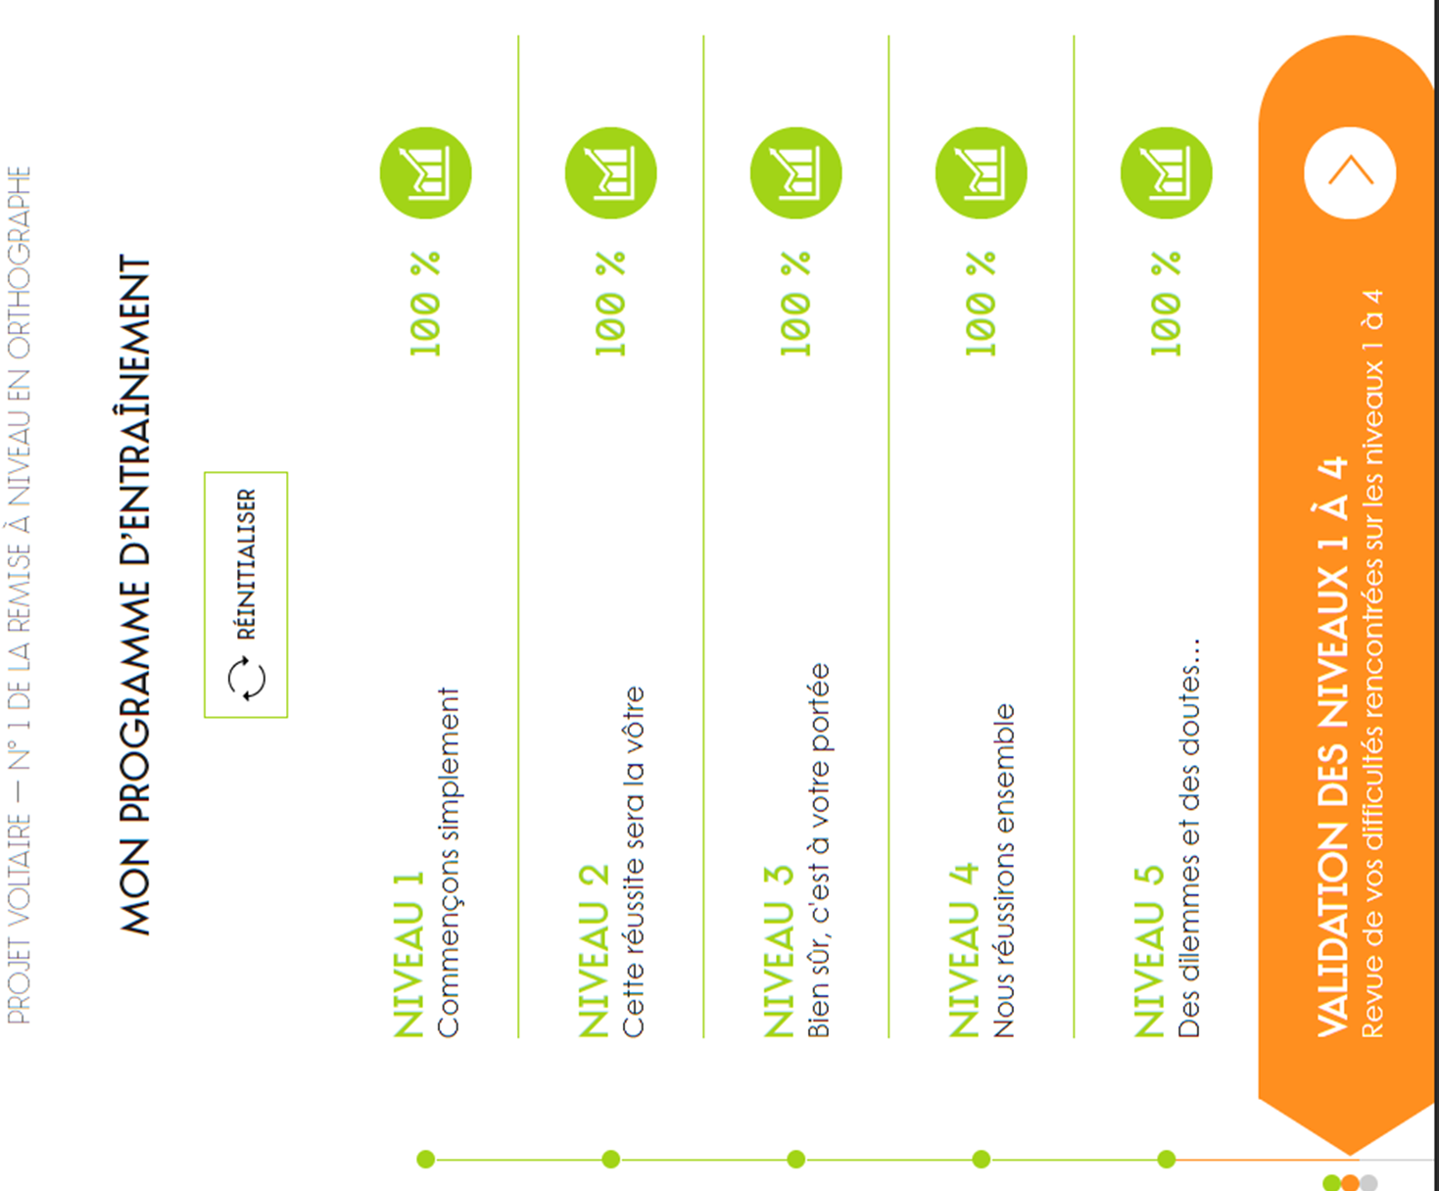
-
→

Slide 14


ACCUEIL
HOME STORAGE
ARTISAN
CONTENT
DIVERS OUTILS
SCAN AD
MARKETING INTERACTIF

Slide 15




